Slide 1
Mangfold 5.trinn

Slide 2
Inngangsmusikk
Notes:
Sett på inngangsmusikk:
For Indre Østfold kommune: Waterloo.mp4
For eksterne kommuner: ABBA - Waterloo (Official Lyric Video) (youtube.com)
Vi rydder klasserom
Vi samles i ringen

Slide 3
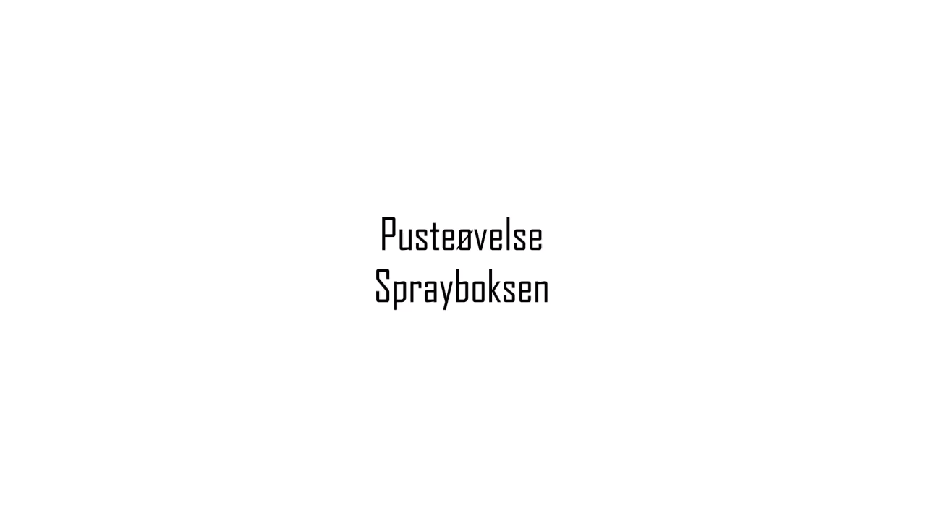
Notes:
Øvelsen heter «Sprayboksen» https://play.mediaflow.com/ovp/11/05GBKOUMR8 – trykk på «play-knappen» for å se filmen
Når du skal gjennomføre pusteøvelsen med elevene, velger du selv om du vil vise filmen eller om du modellerer selv.
Dersom du ønsker å benytte en annen øvelse, finner du flere eksempler på https://www.io.kommune.no/tjenester/skole-og-utdanning/robuste-barn/pust-og-bevegelse/

Slide 4
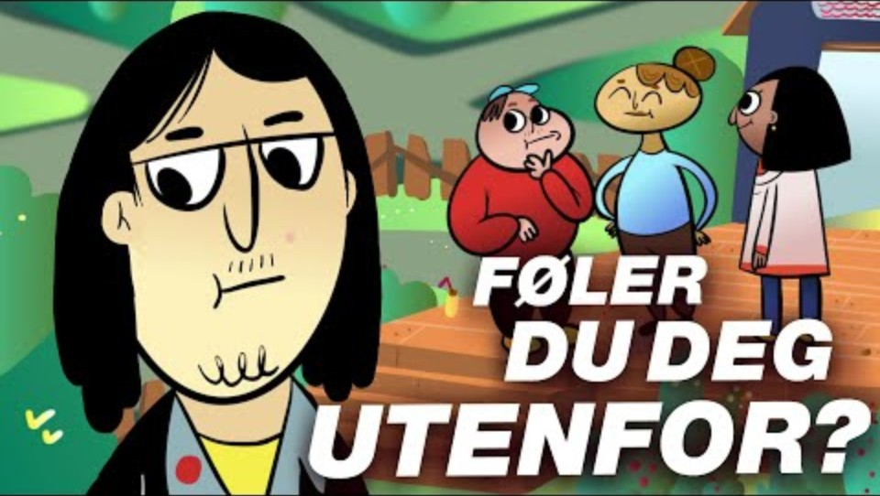
Notes:
Introduser temaet før vi ser filmen.
I dag skal vi snakke om det å kjenne seg utenfor. Det er ikke bare skummelt og vondt, men kan også være farlig. Derfor er noe av det viktigste vi gjør, å jobbe for at alle er inkludert i klassen og flokken vår.
Fra Kort fortalt: https://www.youtube.com/watch?v=EMRdDM3rSMM&feature=emb_logo
Varighet 1:45

Slide 5
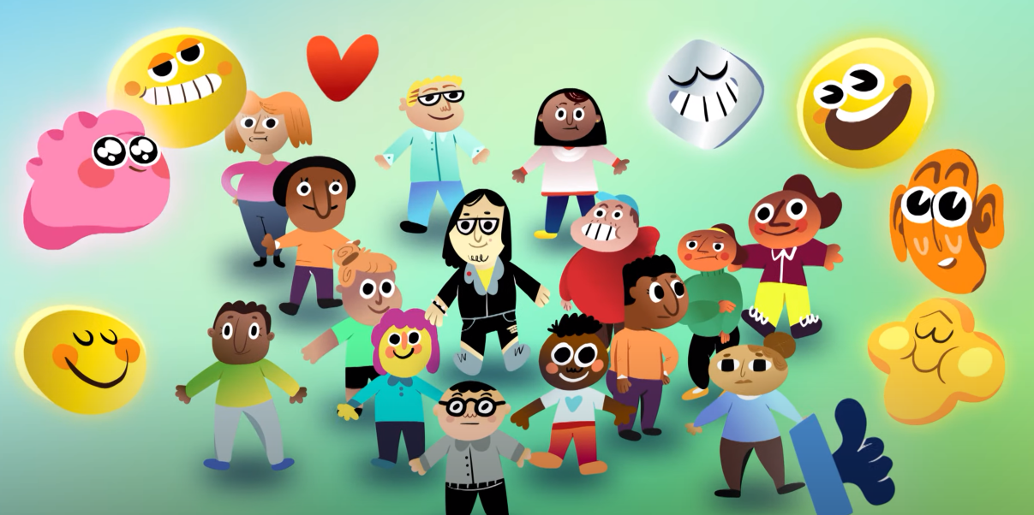
CL : Par på tid - i ringen
Notes:
Par på tid – i ringen
Lærer deler elevene inn i par. Inndelingen må være forberedt på forhånd for å ta hensyn til elevenes ulike behov og forutsetninger.
Paret finner nye plasser og sitter ved siden av hverandre i ringen.
Læreren gir elevene et spørsmål eller en ting å tenke på.
En av elevene får begynne å snakke på tid (30-60 sekunder). Lærer tar tiden.
Elevene bytter rolle.
Neste rolle formidler sine ideer om innholdet, på tid (30-60 sekunder).
I ringen: Elevene legger sammen frem hva de har snakket om, to og to
Lærer takker for alle innspill, gjengir og utvider på en positiv måte.
Før dere starter opp aktiviteten er det viktig at læreren presiserer at det er normalt for alle å kjenne på utenforskap i perioder. Og da kan det være fint å snakke med noen om det.
Det er når dette varer over tid, og man går alene med det, at det kan bli problematisk.
Spørsmål til CL- aktiviteten:
Hva kan du gjøre for å inkludere andre?
Hva kan du gjøre selv om du føler deg utenfor?
Hvordan kan vi jobbe for at alle er inkludert i klassen og flokken vår?

Slide 6
Alt vi deler
Notes:
Klassens «Alt vi deler»
Læreren kommer med ulike utsagn. Elevene som kjenner seg igjen, kommer inn i midten av ringen. Når elevene har stilt seg i midten av ringen, samtaler dere rundt hvorfor elevene valgte å reise seg,
Forslag til utsagn:
liker sport – refleksjon: Hvilken sport liker du? Deltar du på sportsaktiviteter? Er det andre sportsgrener som ikke er nevnt, f.eks: ridning, sjakk, skøyter, dans etc.
liker kjæledyr – refleksjon: Hvilke dyr liker du? Har du et kjæledyr?
liker å være ute – refleksjon: Hva liker du å gjøre ute? Hvem liker du å være ute sammen med?
Refleksjon til slutt: Hva har vi lært om hverandre som vi ikke visste fra før?

Slide 7
Vi leker! Finn din make
Notes:
Finn din make
Formål: Kreativitet, ut av komfortsonen, by på seg selv, latter
Utstyr: Kort med dyrenavn påskrevet, to av hver
Beskrivelse: Bland kortene og del dem ut til elevene. Elevene skal i skjul lese hvert sitt kort og ikke si til noen hvilket dyr de fikk. Kortene samles inn igjen. Forklar elevene at på signal skal elevene ved hjelp av lyd, bevegelser og fysiske kjennetegn, vise hva slags dyr de er. De kan ule, vrinske, brøle, plystre, bruke armene som snabel, lage vinger og nebb, krabbe, hoppe eller vise en positur. Her er det fritt frem å være kreativ. Det eneste som ikke er lov er å si hvilket dyr man er ved hjelp av ord. Elevene skal så finne sin make i flokken av alle dyrene. La jakten begynne! Når alle har funnet sin make, kan kortene deles ut på nytt, for deretter å starte en ny jakt. Man kan også be hvert dyrepar presentere seg for de andre elevene og be dem vise hvordan de fant hverandre.

Slide 8
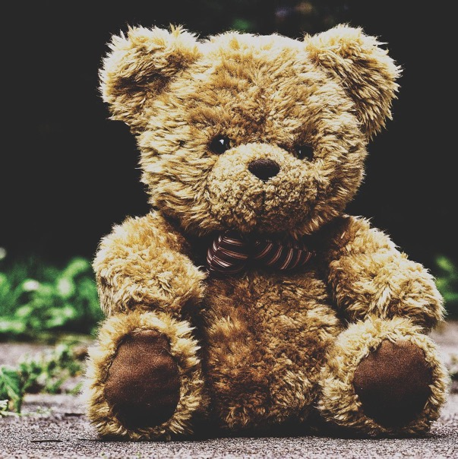
Vi oppsummer sammen i ringen
Hva likte du i dag?
Hva lærte du?
Hvorfor er dette viktig?
Hva kan vi øve på?
Notes:
Foto: Bildet er tatt av Bildet er tatt av Alexas_Fotos fra Pixabay
Vi setter oss i ringen og oppsummerer sammen.
Prosess: Sende en ball e.l. rundt i ringen. Alle får ordet etter tur. Elevene sier en ting hver. Det er helt fint å si det samme som de andre, eller noe annet. Vi tar et spørsmål av gangen. Vi bytter spørsmål underveis, f. eks når 5-6 elever har svart.

